Slide 1
Οι χωρικοί δρώντες και η εξέλιξη του χωρικού σχεδιασμού
ΣΤΕΛΛΑ ΚΥΒΕΛΟΥ, ΚΑΘΗΓΗΤΡΙΑ

Slide 2
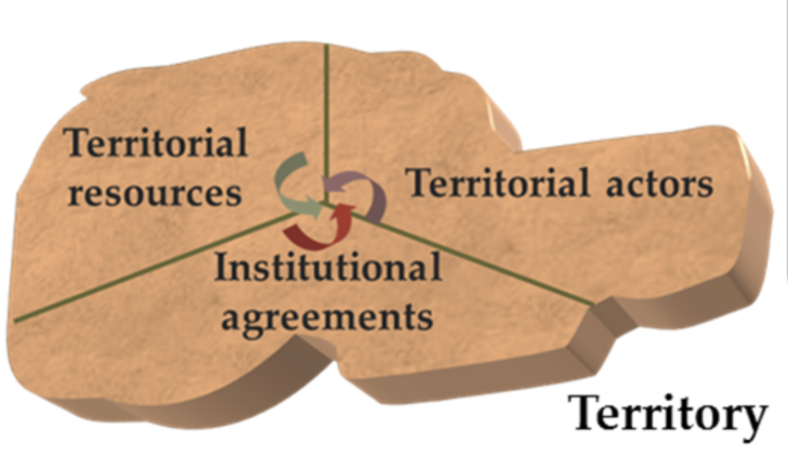
Η ΧΩΡΙΚΗ ΕΝΟΤΗΤΑ
η “χωρική ενότητα” δεν είναι απλώς ένα κομμάτι του έθνους ή μιά διοικητική περιφέρεια, αλλά μια μορφή οργάνωσης και συντονισμού που εγγράφεται γεωγραφικά και δομείται κοινωνικά.
Μία “χωρική ενότητα” είναι μια γεωγραφική ζώνη την οποία οι άνθρωποι οικειοποιούνται, στην οποία προσδιορίζουν την ταυτότητά τους, πάνω στην οποία έχουν επιλέξει να ζουν και να μοιράζονται κοινές αξίες, κοινές συνήθειες ζωής, για την οποία χτίζουν από κοινού ένα αναπτυξιακό σχέδιο.

Slide 3
Η ΧΩΡΙΚΗ ΕΝΟΤΗΤΑ (TERRITORY)

Slide 4
Η ΧΩΡΙΚΗ ΕΝΟΤΗΤΑ
Μια χωρική ενότητα δεν είναι μόνο ένας γεωγραφικός χώρος με τις διοικητικές διαιρέσεις του και τους διαφορετικούς φυσικούς πόρους που αναφέρονται στις έρευνες, στις στατιστικές και στις μονoγραφίες.
Μια χωρική ενότητα είναι εξίσου ένας πληθυσμός, αποτελούμενος από άτομα και κοινωνικές ομάδες, με άλλα λόγια ένας χώρος-θέατρο όπου εκτυλίσσεται το «παιχνίδι των δρώντων».
Αν επεκτείνουμε αυτή την εικόνα του θεάτρου, μια χωρική ενότητα είναι επίσης μια αφήγηση, μια ιστορία με τους καλούς και τους κακούς ρόλους, με πράξεις που εγγράφονται σε αυτό που οι ειδικοί της χωρικής πρόβλεψης αποκαλούν «σενάρια».

Slide 5
Σχέση δρώντα και χωρικής ενότητας
Η ανάγνωση των σχέσεων των δρώντων με τις χωρικές ενότητες μπορεί να γίνει μέσα από την επιστήμη της γεωγραφίας αλλά και από τις κοινωνικές επιστήμες που αποτελούν θεωρητικό υπόβαθρο του στρατηγικού χωρικού σχεδιασμού.
Στον ορισμό της έννοιας του «χωρικού δρώντα», οι επιστήμες αυτές διαπλέκονται, εφόσον ο χωρικός δρων αποτελεί παράλληλα το κλασικό γεωγραφικό υποκείμενο και το υποκείμενο δράσης μέσα στην κοινωνία.

Slide 6
Σχέση δρώντα και χωρικής ενότητας
Θα λέγαμε χαρακτηριστικά ότι η χωρική διάσταση της κοινωνίας δεν μπορεί να αναλυθεί παρά μόνο μέσα και διά μέσου της χωρικής δράσης, αλλά και ότι δράσεις και χωρικές ενότητες δεν μπορούν να κατανοηθούν παρά μόνο μέσα στο πεδίο της κοινωνικής διάστασης του χώρου.
Είναι χαρακτηριστικό το ότι ο Anthony Giddens, πέραν του ενδιαφέροντος που παρουσιάζουν οι θέσεις του, είναι ένας από τους λίγους κοινωνιολόγους που συνιστά στους αναγνώστες του να στραφούν στη γεωγραφική σκέψη.

Slide 7
ΟΙ ΧΩΡΙΚΟΙ ΔΡΩΝΤΕΣ
Προσπαθώντας να ορίσουν τον «χωρικό δρώντα» (acteur territorialisé) οι Gumuchian, Grasset, Lajarge και Roux καταλήγουν σε οκτώ βασικές προτάσεις:
Κάθε άνδρας και κάθε γυναίκα μπορεί να είναι δρων/δρώσα. Το καθεστώς, οι λειτουργίες και οι θητείες δεν αποτελούν θεμελιώδεις διαφορές.
Κάθε δρων είναι προικισμένος με μια προσωπικότητα και μια ατομικότητα που δεν αλλοιώνονται μέσα στη δράση και που δομούν τις ατομικές εμπειρίες.
Κάθε δρων έχει μια χωρική αρμοδιότητα. Αν αυτή δεν είναι νομική ή πολιτική, είναι σε κάθε περίπτωση γεωγραφική, δηλαδή χωρική, κοινωνική και πολιτιστική.
Το δρων υποκείμενο καθίσταται «χωρικός δρων», εφόσον βρίσκεται σε κατάσταση δράσης.

Slide 8
ΟΙ ΧΩΡΙΚΟΙ ΔΡΩΝΤΕΣ
Η κατάσταση δράσης ορίζεται ως ένα χωρικό και χρονικό πλαίσιο, μια συγκεκριμένη μέθοδος συνάντησης και ανταλλαγής, ένα πλαίσιο ολοκλήρωσης μιας οντολογικής ελευθερίας και, κατά συνέπεια, άσκησης μιας ελευθερίας δράσης.
Ο «χωρικός δρων» λειτουργεί (επιχειρεί) μέσα στα συγκεκριμένα συστήματα δράσης που εξελίσσονται και διαπερνούν τα μεν τα δε, και που επιτρέπουν να κατασκευαστεί η απόφαση και να μετασχηματιστούν συλλογικά τα χωρικά αντικείμενα.
Ο χωρικός δρων διαπραγματεύεται διαρκώς τη θέση του μέσω παιχνιδιών εξουσίας. Αυτά προκαλούν αποτελεσματικές αλληλεπιδράσεις, εφόσον τοποθετούνται χωρικά και χρονικά.
Τέλος, υποστηρίζουν ότι ο χώρος και η χωρική ενότητα αποτελούν την πρώτη συνθήκη πραγματοποίησης αυτών των αλληλεπιδράσεων.

Slide 9
Η πολιτική διάσταση του σχεδιασμού
Ο σχεδιασμός είναι βαθιά πολιτικός, με την έννοια ότι συνιστά ένα από τα εργαλεία μορφοποίησης της πολιτικής βούλησης στη διαδικασία οργάνωσης της τοπικής κοινωνίας.
Μπορεί, έτσι, να καταστεί εργαλείο της αλλαγής ή ακόμη του συντηρητισμού. Συμμετέχει σε μια λογική κατάκτησης και διατήρησης της πολιτικής εξουσίας.
Στη βάση του στρατηγικού χωρικού σχεδιασμού, υπάρχει μια πολιτική βούληση και ένα σύστημα αξιών. Έτσι, ένα θεμελιώδες πρόβλημα που πρέπει να αντιμετωπίσει ο στρατηγικός χωρικός σχεδιασμός είναι η διευκρίνιση των αξιών που τίθενται λόγω ακριβώς της πολιτικής φύσης του.

Slide 10
Το σύστημα αξιών
Οι αξίες αυτές, συχνά αντιφατικές, είναι κυρίως εκείνες
της οικονομικής αποτελεσματικότητας,
της εδαφικής/χωρικής δικαιοσύνης και
της προστασίας του φυσικού περιβάλλοντος.
Οι χωρικοί δημόσιοι δρώντες τοποθετούνται σε σχέση με αυτές τις αξίες, ρητά ή σιωπηρά, έχοντας απέναντί τους τις κοινωνικές ομάδες που εγγράφονται μέσα σε εκλογικές περιφέρειες. Οι εκλογικές περιφέρειες οριοθετούν, συγχρόνως, τις τοπικές και χρονικές διαστάσεις της πιθανής δημόσιας δράσης.

Slide 11
Η ανάγκη συναίνεσης
Το ζήτημα που τίθεται μόνιμα στους χωρικούς δρώντες του στρατηγικού χωρικού σχεδιασμού είναι αυτό της αναζήτησης ενός συμβιβασμού ή μιας συναίνεσης σε σχέση με αυτές τις αξίες και την ιεράρχησή τους.
Έτσι, προϋπόθεση για τη συλλογική δράση είναι η επίτευξη συμφωνίας ανάμεσα στους κύριους πολιτικούς και διοικητικούς δρώντες.

Slide 12
Δεκαετίες 1950 και 1960
Στις δεκαετίες του 1950 και του 1960 ο χωρικός προγραμματισμός ήταν ένα μέσο κατανομής του πλούτου και των θέσεων εργασίας, με την ορθολογικοποίηση της αστικής ανάπτυξης μέσω του δημόσιου ελέγχου των χρήσεων γης.
Υπήρξε δηλαδή μια μέθοδος χωρικής οργάνωσης της κοινωνίας μέσω της ρύθμισης των χωρικών λειτουργιών. Την εποχή εκείνη, η οικονομική επέκταση ήταν ένα δεδομένο για την πλειοψηφία των χωρικών ενοτήτων και ο πλούτος που ανακατανέμονταν επέτρεπε τη συμβατότητα των συστημάτων αξιών.

Slide 13
Δεκαετία 1980, η δεκαετία της τοπικής ανάπτυξης
Η αλλαγή του χωρικού σχεδιασμού καθίσταται αναπόφευκτη κατά τη διάρκεια της δεκαετίας του 1980, όταν η οικονομική ανάπτυξη δεν είναι πια δεδομένη, αλλά πρέπει να δομηθεί συλλογικά.
Έτσι, ο σχεδιασμός γίνεται, στα πλαίσια της δεκαετίας αυτής, ένας κατά προτεραιότητα στόχος της δημόσιας δράσης. Μέσα σε αυτό το ανανεωμένο πλαίσιο, ο χωρικός σχεδιασμός διατηρεί τις λογικές του όσον αφορά στη χωρική οργάνωση της κοινωνίας, επειδή οι κοινωνικές πρακτικές, άπαξ και εγκατασταθούν, έχουν μεγάλη σταθερότητα. Διαμορφώνουν συστήματα αναφοράς που αναπαράγονται μόνιμα από τους κοινωνικούς φορείς.

Slide 14
Η εξέλιξη του σχεδιασμού
Όμως, η εξέλιξη που παρατηρείται κατά τη διάρκεια των ετών 1980 και 1990 αφορά κυρίως την αλλαγή των βασικών ζητημάτων που απασχολούν το σχεδιασμό.
Ο σχεδιασμός, από εργαλείο ρύθμισης και ελέγχου με όρους χρήσεων γης, μετασχηματίζεται σε συλλογικό εργαλείο ενδυνάμωσης της δραστηριότητας των φορέων, προκειμένου να συνοδεύσουν την ανάπτυξη της οικονομικής δραστηριότητας.
Συμβάλλει στην παραγωγή ποιοτικών χώρων και στη βελτίωση της ποιότητας ζωής. Η ρύθμιση της χρήσης γης παραμένει, όμως δεν αποτελεί πλέον το κύριο ζητούμενο.

Slide 15
Η εξέλιξη του σχεδιασμού
Ο στρατηγικός χωρικός σχεδιασμός είναι ένα νέο συλλογικό εργαλείο ενδυνάμωσης των οικονομικών δραστηριοτήτων και βελτίωσης της ποιότητας ζωής.
Ο σχεδιασμός δεν είναι πλέον κρατικό «μονοπώλιο», αποτελεί ένα σύστημα συλλογικής δράσης. Οι ομάδες συμφερόντων είναι κυρίως οι επιχειρήσεις, επομένως τα δίκτυα των επικεφαλής των επιχειρήσεων και αυτό που ονομάζουμε αστική κοινωνία (συμπεριλαμβανομένων των ΜΗΚΥΟ) βρίσκονται μέσα σε αυτήν τη λογική, εφόσον πρόκειται για εν δυνάμει πηγές δυναμικού.
Οι αιρετοί παίζουν ρόλο στην αναπαραγωγή αξιών που φέρονται από τις κυρίαρχες χωρικές ομάδες, σε διαφορετικές χωρικές κλίμακες, αλλά και στην πρακτική εφαρμογή αυτών των αξιών μέσα σε καθορισμένους χώρους.

Slide 16
Η εξέλιξη του σχεδιασμού
Η κλίμακα της αστικής περιφέρειας μπορεί να μην αντιστοιχεί, ή αντιστοιχεί δύσκολα, στη συμβατότητα αυτών των συστημάτων αξιών.
Η ιδέα ότι η οικονομική ανταγωνιστικότητα και η ευρωπαϊκή ολοκλήρωση είναι τα κύρια κίνητρα των πειραματισμών, όσον αφορά στον στρατηγικό χωρικό σχεδιασμό, είναι μια λανθασμένη ιδέα (Albrechts κ.ά., 2003).
Αντίθετα, αυτό το εγχείρημα είναι ένα πολιτικό πρόγραμμα που ενισχύει την ταυτότητα και την περιφερειακή και εδαφική συνοχή, αναπτύσσει νέες μορφές συνεργασίας και προάγει τα πλεονεκτήματα της αστικής περιφέρειας διεθνώς. Στα πλαίσιο αυτού του πολιτικού προγράμματος, οι προσανατολισμοί των χωρικών δημόσιων πολιτικών επανασυντίθενται και ενσωματώνονται με καταλληλότερο τρόπο στην εφαρμογή.

Slide 18
videos
https://youtu.be/Hy4QjmKzF1c
https://youtu.be/l3_Hhe24W3g
https://youtu.be/LFHlal9fwkU
https://youtu.be/5VrHeEfRceo
https://youtu.be/1_U6JUxIEnc
https://youtu.be/Yi_LmXMZl5k
https://youtu.be/6Ey2Vkd1A-c (webinar)

Slide 19
spatial planning
https://youtu.be/Humb0XcLgXw
https://youtu.be/l2vC6-tecZg (Netherlands)
Environmental Impact Assessment
https://youtu.be/gIHOV2LpMtI

